Slide 1
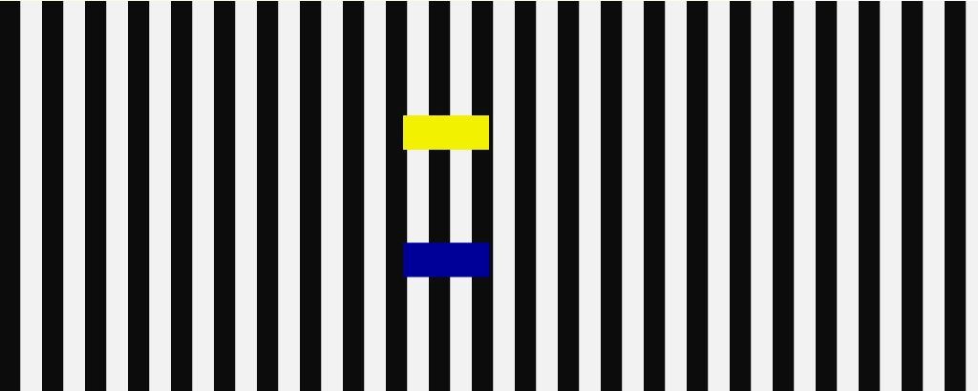
Footsteps Visual Illusion
心理三 林鴻儒 心理三 劉昱維
Notes:
Demo 有效果 trial ，並讓大家看Figure其實是平行移動。
這是一個關於視錯覺的現象，大家可能會看到移動的Figure一前一後移動，但其實他們是平行移動的。
我們希望探討的問題是:什麼樣的因素會影響這樣的視錯覺產生，並設定變項，收集資料，分析出結果。

Slide 2
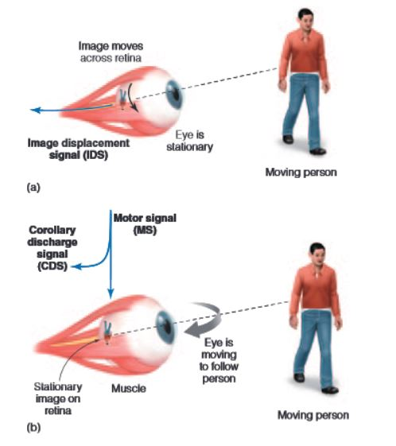
如何得知物體移動?
與下列因素有關：
視網膜上的影像移動
(Image displacement signal, IDS)
2. 眼球轉動的訊號
(Motor signal)
3. 眼動訊息的副本
(Corollary discharge signal, CDS)

Slide 3
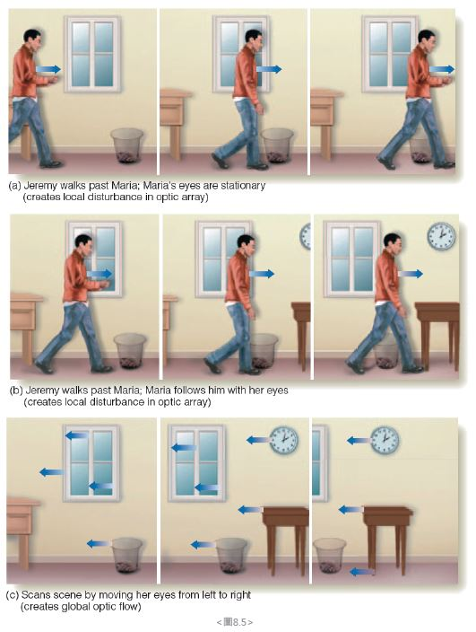
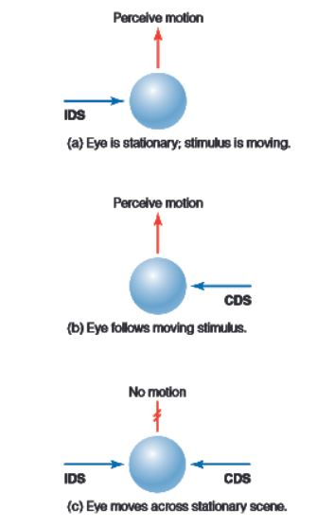
如何得知物體移動?

Slide 4
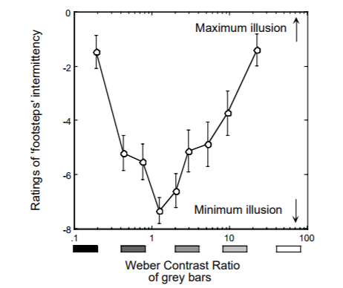
過去文獻中提到
認為Footsteps 錯覺，來自於在不同對比情況下知覺的物件移動速度不同造成(Anstis, 2001)。
→知覺上，高對比移動較快；低對比移動較慢。
Notes:
Anstis, S. M. (2001). Footsteps and inchworms: Illusions show that contrast modulates motion salience. Perception, 30(7), 785-94.
實驗中為黑白背景，中間移動的Figure顏色變化為X軸，縱軸維認為Figure移動連續的程度。
發現，高對比的情況下間歇的情況最明顯，會像毛毛蟲一樣移動。
Demo

Slide 5
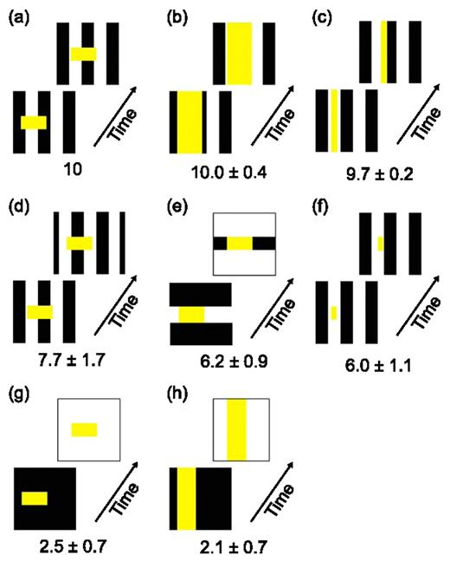
過去文獻中提到
Notes:
Howe, P. D., Thompson, P. G., Anstis, S. M., Sagreiya, H., & Livingstone, M. S. (2006). Explaining the footsteps, belly dancer, Wenceslas, and kickback illusions. Journal of vision, 6(12), 5-5.
但是後續的文獻，將背景用一黑一白反覆閃爍的方式呈現，若高低對比真的影響知覺中的速度，那將會看到Figure間段的移動，但最後卻發現在黑白閃爍的情況下，Figure仍是連續的移動，所以高低對比造成知覺到的物體速度不同的假說被打破。

Slide 6
設定變項
變項名稱 | 水準
Figure_length | low | mid | high
Figure_speed | low | mid | high
Background_width | low | mid | high
Background_contrast | low | high

Slide 7
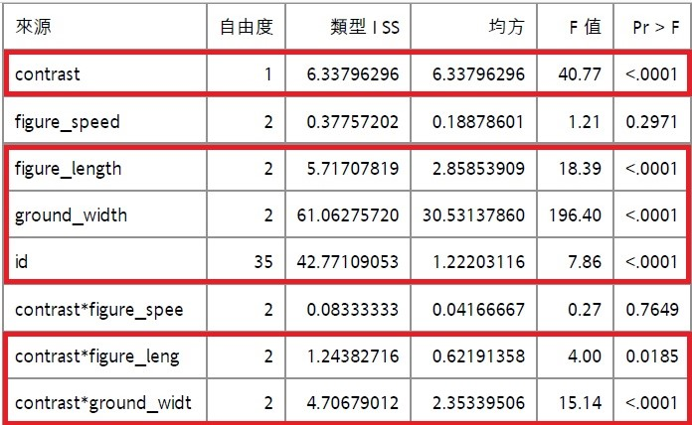
研究結果

Slide 8
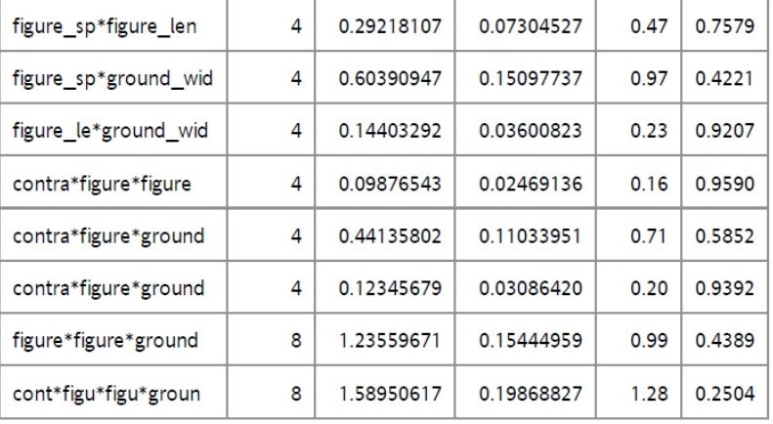
研究結果

Slide 9
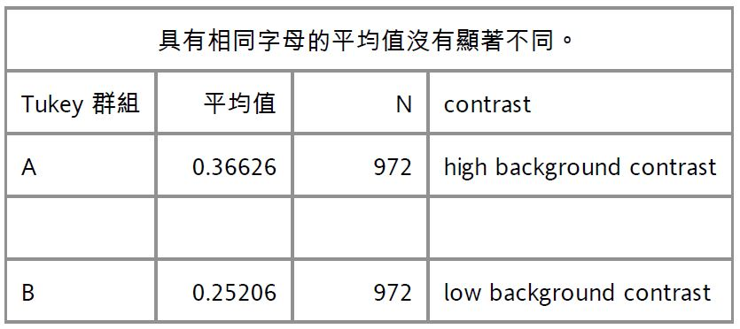
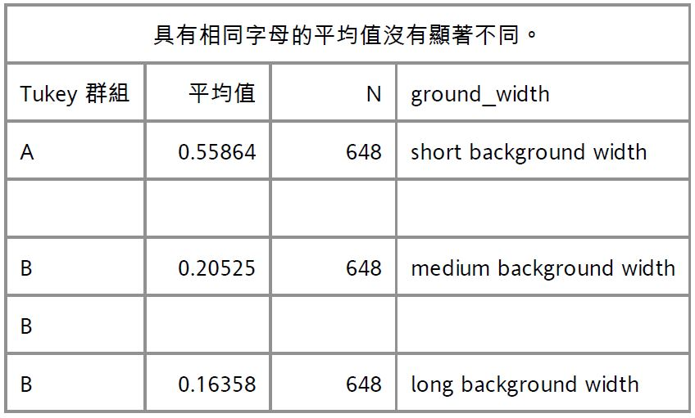
研究結果
效果：
Background_contrast
Background_width

Slide 10
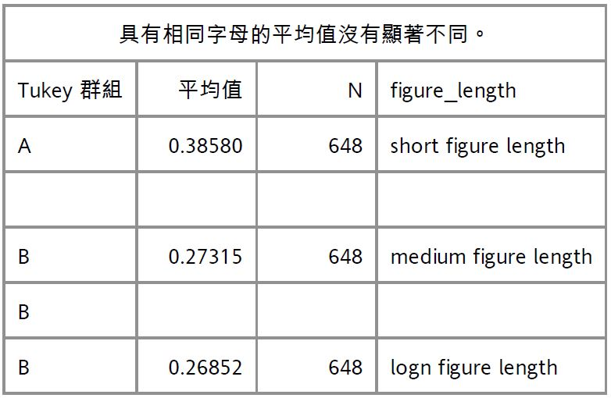
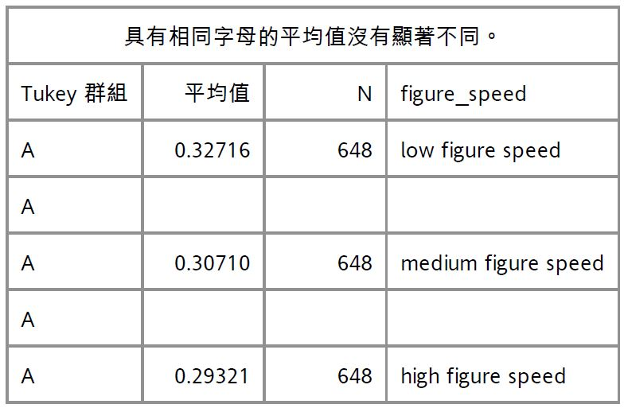
研究結果
效果：
Figure_length
Figure_speed

Slide 11
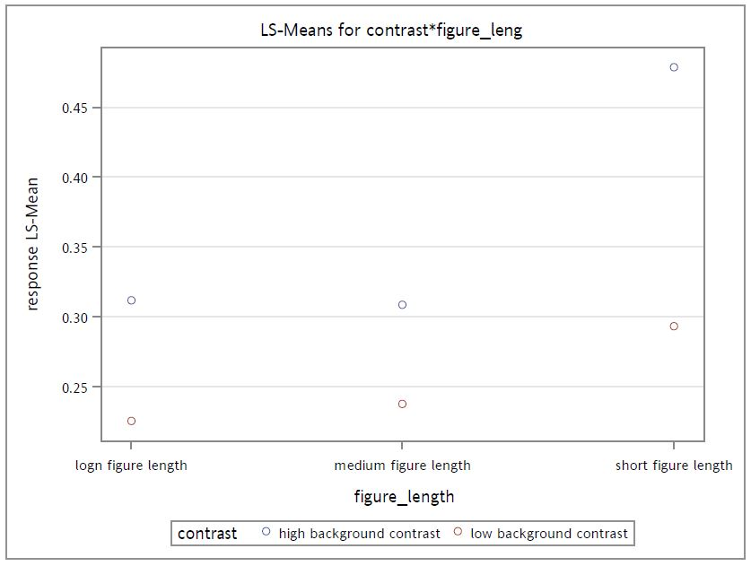
研究結果

Slide 12
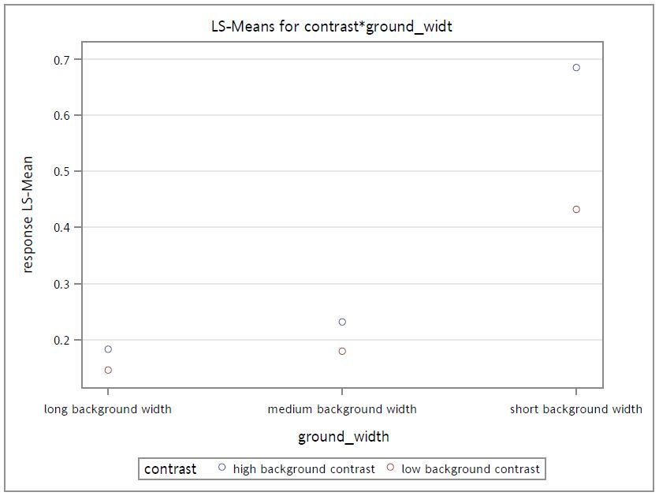
研究結果

Slide 13
引用文獻
Anstis, S. M. (2001). Footsteps and inchworms: Illusions show that contrast modulates motion salience. Perception, 30(7), 785-94.

